Slide 1
Ураганы и бури, причины их возникновения, возможные последствия
7 класс

Slide 2
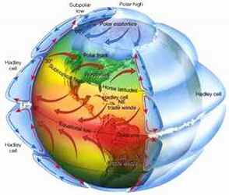
Атмосфера
Ситуация в атмосфере меняется непрерывно. Меняется температура воздуха, его давление и влажность, постоянно происходит перемещение воздушных масс относительно поверхности Земли. Движение в атмосфере происходит под действием солнечной энергии, силы земного притяжения и вращения Земли. Над поверхностью Земли формируются воздушные массы, которые обладают определенными свойствами (температура, давление, влажность).

Slide 3
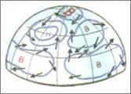
Погода
Погода - это состояние атмосферы в данном месте и в данный момент времени.
Изменение давления воздуха является причиной движения воздуха ­ ветра. Воздух перемещается из области высокого давления в область низкого.

Slide 4
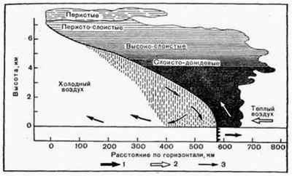
Происхождение
Наиболее опасные природные явления метеорологического происхождения связаны с высокой скоростью перемещения воздушных масс. Это ураганы и бури, которые приводят к чрезвычайным ситуациям.
Холодный фронт в разрезе

Slide 5
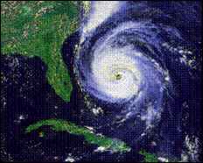
Причина
Причиной возникновения урагана и бури является образование в атмосфере циклонов. Скорость перемещения урагана определяется скоростью перемещения циклона. (Заметим: циклоны, возникающие в Атлантическом океане, называют ураганами, а циклоны, возникающие в западной части Тихого океана, называются тайфунами.)

Slide 6
Явления
Ураган - это ветер огромной разрушительной силы, имеющий скорость более 30 м/с. Многолетние метеонаблюдения показывают что скорость ветра при ураганах достигала в большинстве районов европейской части России 30-50 м/с, а на Дальнем Востоке - 60­90 м/с и более.
Буря - это ветер, скорость которого меньше скорости урагана. она достигает 15-20 м/с. (Отметим, что кратковременное усиление ветра до скорости 20-30 м/с называется шквалом.)
Циклон - это мощный атмосферный вихрь с пониженным атмосферным давлением в центре. Поперечник циклона достигает от 100 км до нескольких тысяч километров.

Slide 7
Виды циклонов
Тропическими называют циклоны, возникающие в тропических широтах, а внетропическими - во внетропических широтах.
Тропические циклоны являются «носителями» наиболее разрушительных ураганов, так как обладают большей скоростью перемещения. Зарождаются тропические циклоны над океанами в низких широтах от 10 до 20º обоих полушарий. Больше всего их образуется в северной части тропической Атлантики и юго-западной части Тихого океана.

Slide 8
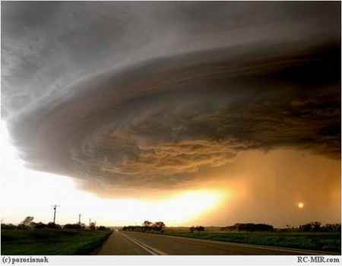
Сезон ураганов
Ураганные ветры в циклоне могут возникнуть в любое время года, но подавляющее большинство циклонов, проходящих по территории России, приходится на август - сентябрь.

Slide 9
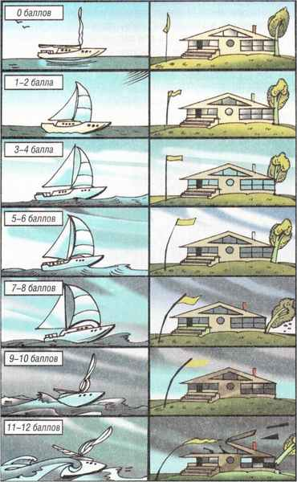
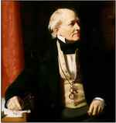
Ветровая шкала
Бофорта
Фрэнсис Бофорт (1774-1857), английский военный гидрограф и картограф, контр-адмирал, в 1806 г. предложил оценивать силу ветра по его воздействию на наземные предметы и по волнению моря; для этого он разработал условную 12-балльную шкалу.

